Slide 1
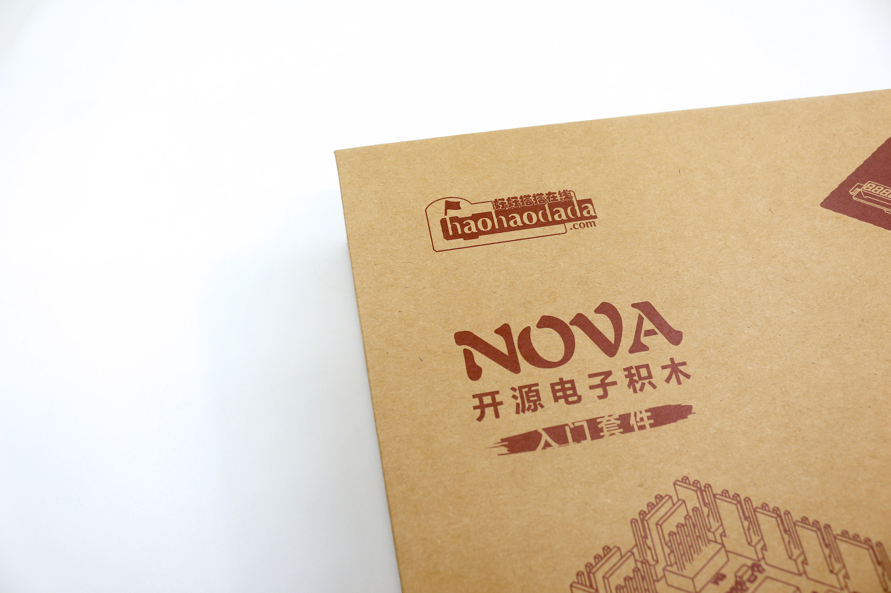

基于Scratch的Nova智能造物入门
Nova

Slide 2
课程思路
一、知识与概念
二、作品制作
三、插件下载与安装
四、拓展与思考

Slide 3
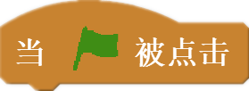

知识与概念
“创客”，就是努力将自己的创意变成现实的人。可以说，“造物”就是创客最重要的特征之一。相对于中小学生来说，年龄较小、专业知识也比较缺乏，因此如果使用过于复杂的硬件和软件会大大增加造物的难度。
Nova是一款专门面向少年儿童创客设计、开发的开源硬件，使用它可以非常方便、快速的造物，制作各种智能装置。

Slide 4
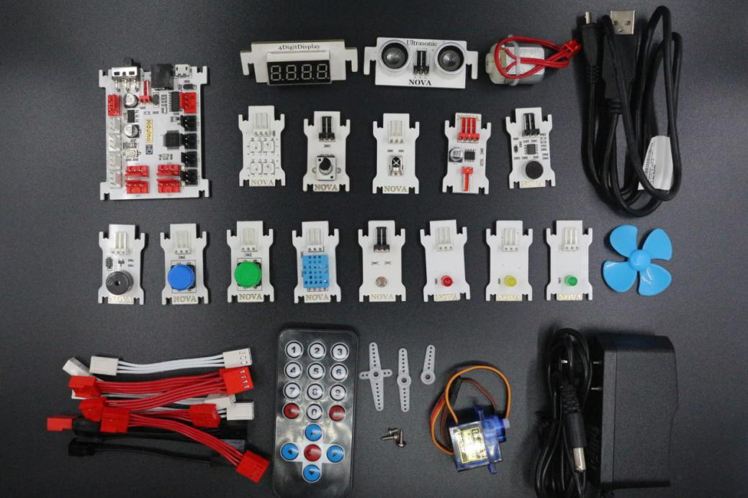
知识与概念
Nova套件主要包括主控板、各种功能模块和连接线(如左图所示)主控板可以存储、运行程序，采集、处理和发送数据；功能模块包含各种常用的传感器模块、输出设备模块、电机驱动模块和通讯模块；使用连接线将主控板和不同的功能模块连接起来，可以创造出各种各样富有创意的智能装置。

Slide 5
作品制作
初识智能造物神器，需要使用以下配件：
Nova主控板
按键模块
红色LED模块
USB线
电源适配器
两根白色连接线
初识智能造物神器--Nova

Slide 6
作品制作
第一步：找到造物所需器材并连接起来

Slide 7
作品制作
第二步：打开电源、运行程序
“按键控制LED亮灭”的程序在Nova套件产品出厂的时候都已经内置了，可以直接使用，不需要再编写、下载程序。
将主控板的电源开关拨到“ON”位置、接通电源（如果使用USB线连接电源，不需要打开开关，自动接通电源）。这时主控板的绿色电源指示灯就会点亮。
如果“按键控制LED亮灭”程序已经内置在主控板上，接通电源会自动运行，按下按键，红色LED就会被点亮；松开按键，红色LED熄灭。

Slide 8
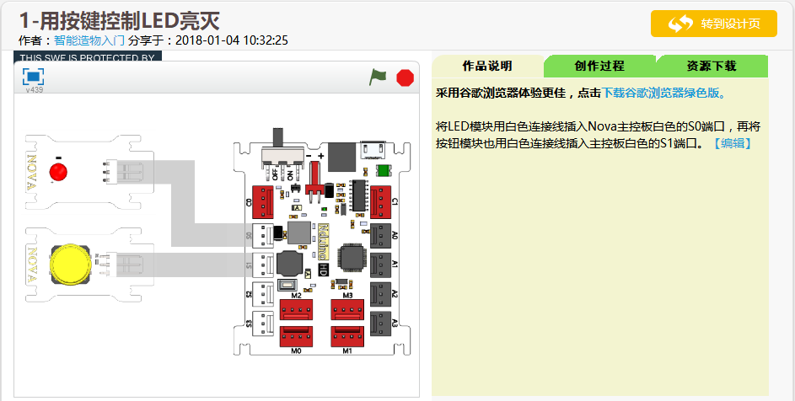
作品制作
第三步：在线修改Nova智能硬件作品程序
1、打开浏览器，进入“好好搭搭”网站
2、在地址栏中输入“haohaodada.com/c1”，进入本书的范例程序网页。

Slide 9
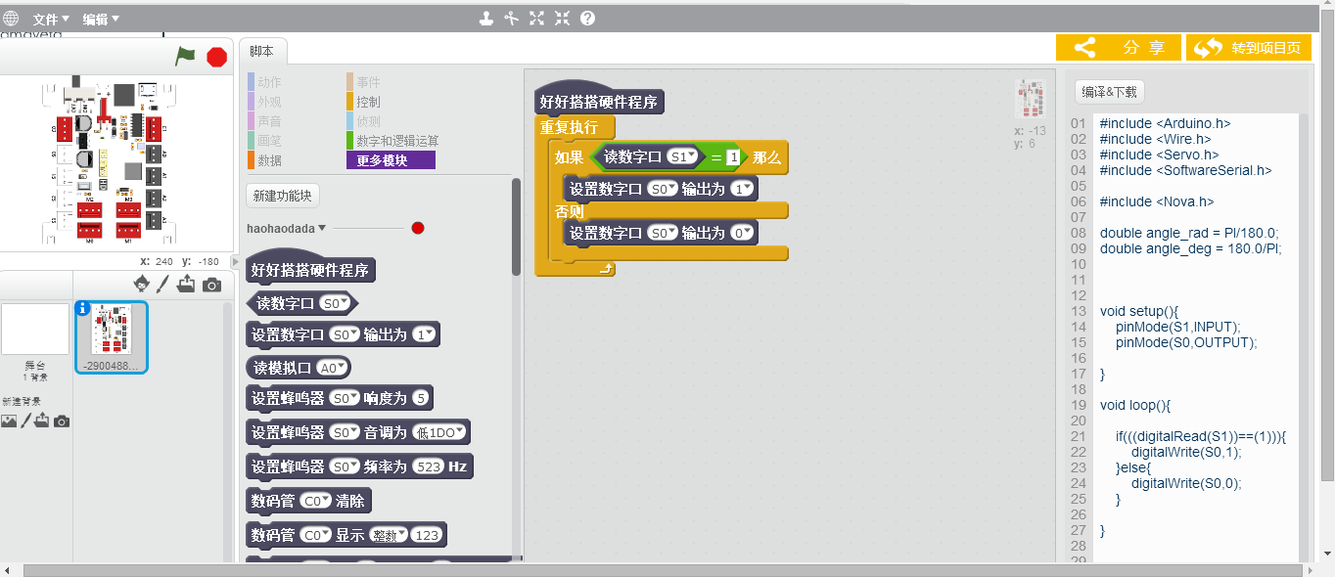
作品制作
第三步：在线修改Nova智能硬件作品程序
用按键控制LED亮灭程序的编程界面

Slide 10

作品制作
第四步：连接主控板、运行插件程序
“好好搭搭硬件下载”插件程序运行以后，会显示如左图的对话框。如果对话框左下角显示“打开端口成功”，并在选择串口框中显示串口名称，则主控板连接成功。

Slide 11
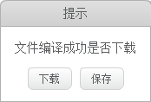
作品制作
第五步：在线编译、下载程序到主控板
单击窗口最右边“代码”区域中的“编译&下载”按钮，浏览器将编写完成的程序代码上传到服务器进行编译，编译成Nova能够运行的机器码。

Slide 12
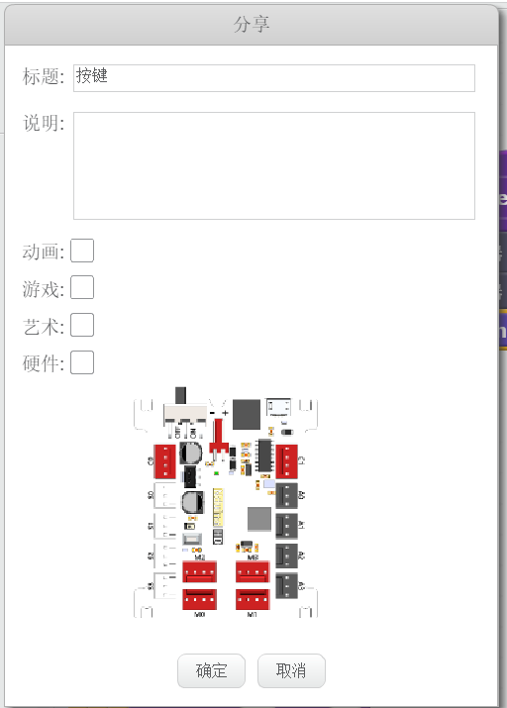
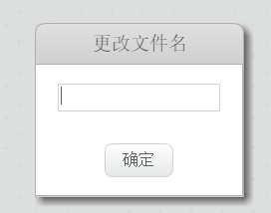
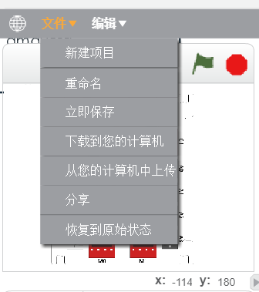
作品保存
第六步：保存作品，并分享
3
可以填写作业要求或者备注文字
1
2
重命名
立即保存

Slide 13
拓展与思考
试着将LED插到其它的端口，然后修改程序代码，看看能不能通过按键将它点亮。

Slide 14
谢谢观看

